Slide 1

Plan de Negocios – Año 2018
21 de marzo de 2018

Slide 2

I. Introducción
El 30 de enero de 2013 se suscribió el Contrato de Concesión del Tramo Vial Desvío Quilca – Desvío Arequipa (Repartición) – Desvío Matarani – Desvío Moquegua – Desvío Ilo – Tacna – La Concordia entre el Ministerio de Transportes y Comunicaciones y la Concesionaria Peruana de Vias – Covinca S.A. El 09 de mayo de 2017, se suscribió la Adenda N° 01 al Contrato de Concesión.
El citado Contrato establece la obligación de ejecutar obras, mantener y operar aproximadamente 428 Km de Tramo Vial. En lo que se refiere a las actividades de construcción, en 440 Km de calzada sencilla, se ejecutaran trabajos de Puesta a Punto; así mismo, en 75 Km se construirá segunda calzada, como parte de las obras distintas de Puesta a Punto, incluyendo también la ejecución de 6 óvalos, 12 intersecciones, 6 puentes peatonales, 3 puentes vehiculares, 1 pontón vehicular, 2 intercambios viales y 1 túnel.

Slide 3
I. Introducción
En mayo de 2016 se inició la ejecución de las Obras de Puesta a Punto, las cuales viene siendo ejecutadas a la fecha de elaboración del presente documento. Asimismo, se ha cumplido con ejecutar, a solicitud del Concedente, las siguientes Obras distintas de Puesta a Punto: adelanto de obra de 10 Km en el Sub Tramo 01 y obras en el Complejo Fronterizo de Santa Rosa en el Sub Tramo 04.
Covinca a la fecha tiene la siguiente composición accionaria:
Pavimentos Colombia S.A.S: 76.62% (Socio Estratégico).
Nexus Infraestructura S.A.S.: 23.38%
Actualmente Covinca cuenta con un total de 69 trabajadores, mientras que CCVS (Constructor) tiene 411.

Slide 4
II. Aspectos Generales de la
Infraestructura Concesionada
Modalidad: Concurso de Proyectos Integrales (BOT)
Actividades a realizar: Diseño, Construcción, Operación y Mantenimiento del Tramo Vial concesionado.
Plazo de la Concesión: 25 años
Fecha de entrega de las 04 unidades de peaje (Camaná, El Fiscal, Montalvo y Tomasiri): 02 de marzo de 2013.
Fecha de constitución del Fideicomiso de recaudación: 01 de marzo de 2013
Fecha de inicio de Etapa de Explotación: 02 de marzo de 2013.
Fecha de entrega del Subtramo 03: Dv. Ilo – Tacna y Subtramo 04: Tacna – La Concordia: 17 de julio de 2015 por Acta de Entrega N° 01-552-2015-MTC/20
Fecha de entrega del Subtramo 01: Dv. Quilca – Dv. Arequipa (Repartición) y Subtramo 02: Dv. Matarani – Dv. Moquegua: 18 de setiembre de 2015 por Acta de Entrega Parcial N° 1 – RD N° 876-2015-MTC/20.
En atención a la Adenda N° 01, se han iniciado a la fecha las siguientes actividades de construcción a cargo del Consorcio Concesión Vial del Sur (consorcio constructor contratado por Covinca):

Slide 5
II. Aspectos Generales de la
Infraestructura Concesionada
Obras de Puesta a Punto (OPP): El 27 de mayo de 2016 se dio inicio a dichas obras, que están programadas hasta el 05 de Junio de 2018 conforme al Oficio N° 4666-2017-MTC/25. Las obras comenzaron por el Sub tramo 01, seguido del los sub tramos 2 y 4, para concluir con el sub tramo 3. Actualmente, se cuenta con la conformidad de obra de 3 sectores, por parte del Regulador.
Obras distintas de Puesta a Punto (ODPP): El 03 de julio de 2016 y tal como se reguló en la Adenda N° 1 al Contrato de Concesión, Se adelantó la ejecución de 10 Km de la segunda calzada, entre el Km 930+000 y Km 940+000, y de la Intersección No. 3 (Km. 938+604- Km.938+650). Actualmente, cuenta con la conformidad de ejecución de obras para los 10 Km, por parte del Regulador.
Obras distintas de Puesta a Punto en el Complejo Fronterizo: Mediante Acta de Trato Directo del 03 de febrero de 2017, el Concedente y el Concesionario, acordaron por solicitud del Concedente, el adelanto de la ejecución de la segunda calzada comprendida entre el complejo fronterizo de Santa Rosa y la frontera con Chile. Conforme a lo indicado por el Concedente, la ejecución de esta Obra tiene por finalidad que el Estado Peruano pueda cumplir con compromisos asumidos con el gobierno de Chile. El 29 de junio de 2017, se cumplió con informar la finalización de dichas obras. A la fecha se cuenta con la conformidad de ejecución de obras para el complejo fronterizo, por parte del Regulador.

Slide 6
II. Aspectos Generales de la
Infraestructura Concesionada
Teniendo en cuenta la situación de emergencia en el sector de Siguas, así como el trámite de negociación de una Adenda que permita dar solución a dicha situación, así como a otros requerimientos de los potenciales Acreedores Permitidos, por Actas de Acuerdo de Suspensión de Obligaciones del 10 de marzo y 03 de octubre de 2017, se han suspendido las siguientes obligaciones, en el siguiente plazo (aún vigente):
Por Acta de Suspensión de obligaciones del 09 de marzo de 2016, ampliado por Adenda N° 01 del 11 de octubre de 2016, Adenda N° 02 del 10 de marzo de 2017, Adenda N° 03 del 23 de agosto de 2017 y Adenda N° 04 del 19 de marzo de 2018, se suspendió la obligación de contar en la balanza de la estación del pesaje móvil de Tomasiri, con el certificado de calibración vigente. Se precisa que con fecha 06 de marzo de 2018, se solicitó a INACAL que se proceda con el servicio de calibración en la Estación de Pesaje Móvil de Tomasiri.

Slide 7

II. Aspectos Generales de la
Infraestructura Concesionada

Slide 8
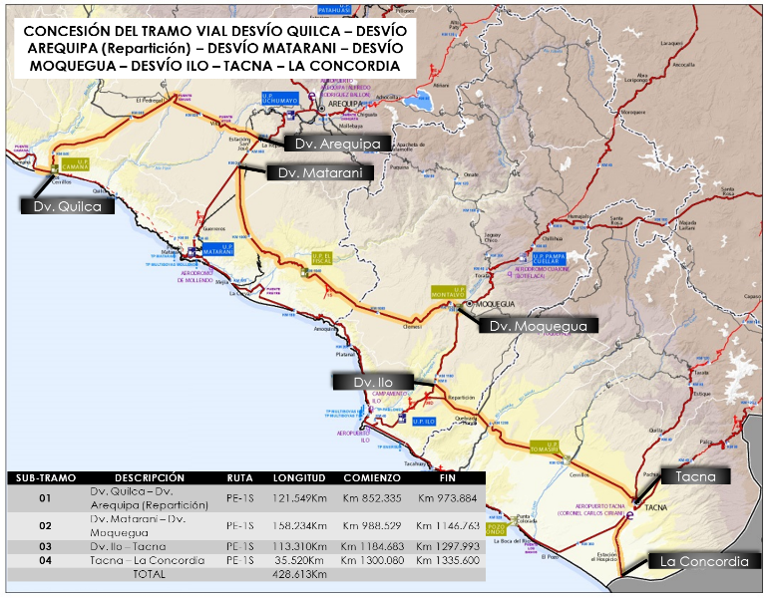
II. Aspectos Generales de la
Infraestructura Concesionada

Slide 9
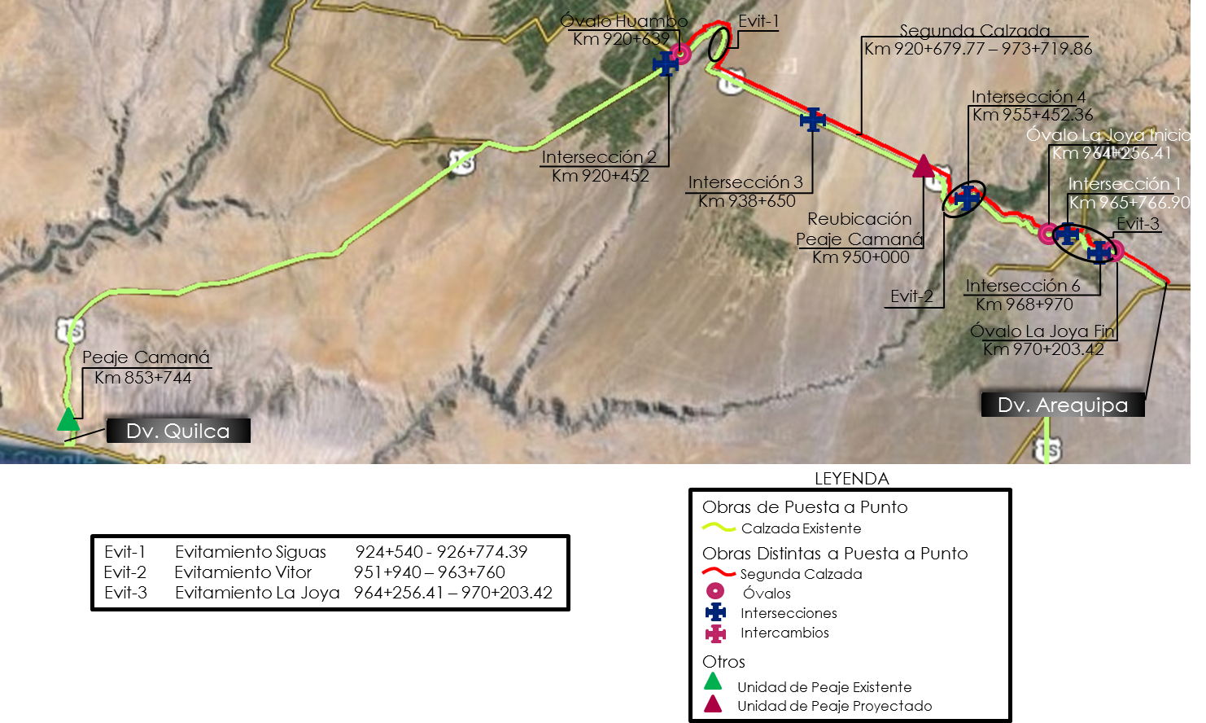
II. Aspectos Generales de la
Infraestructura Concesionada

Slide 10

III. Resumen Ejecutivo: Principales Indicadores
y metas alcanzadas en el año 2017
A.1. Inversiones ejecutadas:
  Operaciones: Infraestructura, equipamiento y mantenimientos de las unidades de peaje y pesaje móvil: S/. 453,181.88 + IGV.
  Obra:
INVERSIÓN POR OBRAS | INVERSIÓN 2017 A PRECIOS DEL 2014 | INVERSIÓN 2017 A PRECIOS EN CORRIENTES
Inversión de las OPP | S/. 35,269,137.69 | S/. 37,740,099.19
Inversión de las OPP-Variación de Metrados | S/. 20,989,226.32 | S/. 22,268,775.56
Inversión del adelanto de 10 Km de las OdPP | S/. 13,282,346.01 | S/. 15,479,083.98
Inversión del adelanto de 2° Calzada Frontera | S/. 105,480.25 | S/. 113,014.07
Total de Inversiones 2017 | S/. 69,646,190.27 | S/. 75,600,972.80
* Los precios no incluyen IGV
OTRAS INVERSIONES | 2017
Vía Provisional Siguas | S/. 727,818.34
Total de Inversiones 2017 | S/. 727,818.34
* Los precios no incluyen IGV

Slide 11
III. Resumen Ejecutivo: Principales Indicadores
y metas alcanzadas en el año 2017
  B.1. Aspectos Operativos - Operaciones:
Contamos con 04 Unidades de Peaje y una Estación de pesaje Móvil, las cuales tienen sistemas de control, eficientes y confiables. En lo que se refiere al pesaje móvil, Covinca se encarga de la operación, mientras que a funcionarios de la SUTRAN les corresponde la fiscalización e imposición de sanciones.
En el año 2017, se realizó el cobro de la tarifa las 24 horas del día, todos los días sin excepción, en las 04 Unidades de Peaje que estamos administrando: Camaná, El Fiscal, Montalvo y Tomasiri.
La Estación de Pesaje Tomasiri es de característica “móvil”; cuenta con una balanza de precisión para el pesaje de los vehículos de transporte de carga y mercancía, operando las 24 horas del día, todos los días, sin excepción.
Brindamos capacitación constante y motivación a nuestros colaboradores para brindar un trato cordial a los usuarios

Slide 12
III. Resumen Ejecutivo: Principales Indicadores
y metas alcanzadas en el año 2016
  B.1. Aspectos Operativos - Operaciones:
Los usuarios tuvieron la oportunidad de presentar sus reclamos de las siguientes formas: Libro de Reclamaciones (en los Peajes las 24 horas del día y Oficinas administrativas en horario de oficina), Documento escrito (en los Peajes y Oficinas administrativas), Vía Telefónica (en horario de oficina), Correo Electrónico: informes@covinca.co (las 24 horas del día), Formulario de reclamos en la Página web: www.covinca.co (las 24 horas del día).
Los Servicios Higiénicos gratuitos en cada unidad de Peaje, estuvieron disponibles para los usuarios las 24 horas del día, todos los días de la semana.
Durante el año 2017 se informó a los usuarios los trabajos para la ejecución de Obras de Puesta a Punto y las Obras Distintas de Puesta Punto que se ejecutaron en el Sub Tramo I,II y III: Tramo Vial Desvío Quilca – Desvío Arequipa (Repartición) – Desvío Matarani – Desvío Moquegua – Desvío Ilo – Tacna, con la finalidad de alertar a los usuarios, las afectaciones que podrían tener en sus desplazamientos, para que tomaran las previsiones correspondientes; para ello se entregaron volantes en la Unidades de Peaje Camaná, El Fiscal, Montalvo y Tomasiri.

Slide 13
III. Resumen Ejecutivo: Principales Indicadores
y metas alcanzadas en el año 2016
  B.1. Aspectos Operativos - Operaciones:
En el mes de noviembre de 2017 se realizó la reparación de la superficie de rodadura y sellado de fisuras de determinadas áreas del pavimento asfáltico en la Unidad de Peaje El Fiscal; en el mes de agosto, se realizó la reparación de la toda superficie de rodadura de toda el área de pavimento asfáltico en la Unidad de Peaje Montalvo, así como la señalización horizontal respectiva para asegurar la correcta transitabilidad vehicular
La empresa Auditora de los flujos vehiculares del año 2017, fue MTV Perú EIRL.
En las áreas de peaje y pesaje a cargo del Concesionario, no ocurrieron accidentes durante el año 2017.

Slide 14
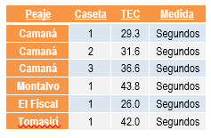
III. Resumen Ejecutivo: Principales Indicadores
y metas alcanzadas en el año 2017
  B.1. Aspectos Operativos - Operaciones:
  La Medición del TEC del año 2017 por parte del Concesionario, fue realizada por CIDATT, obteniéndose resultados por debajo del límite establecido en el Contrato de Concesión:

Slide 15
III. Resumen Ejecutivo: Principales Indicadores
y metas alcanzadas en el año 2017
  B.2. Aspectos Operativos - Mantenimiento:
  El Concesionario realizó el Mantenimiento Rutinario para garantizar la Transitabilidad de la carretera concesionada, incluyendo trabajos de limpieza de calzada y bermas, limpieza de señalización y dispositivos de seguridad vial.
  Por estar en la etapa de ejecución de Obras, las señales verticales que fueron instaladas o reemplazadas, consideraron lo aprobado en el Expediente de Ingeniería. Así mismo, en lo que corresponde a la señalización horizontal, el Concesionario monitoreó el estado, por lo que como parte de las Obras, ser realizaron trabajos de reposición de acuerdo al Expediente de Ingeniería aprobado.
  Con relación a la acumulación de desmonte y basura dentro del Área de la concesión, el Concesionario está realizando inspecciones continuas, para eliminar nuevos desechos y desmontes.

Slide 16
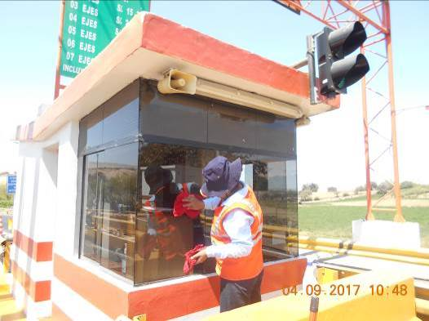
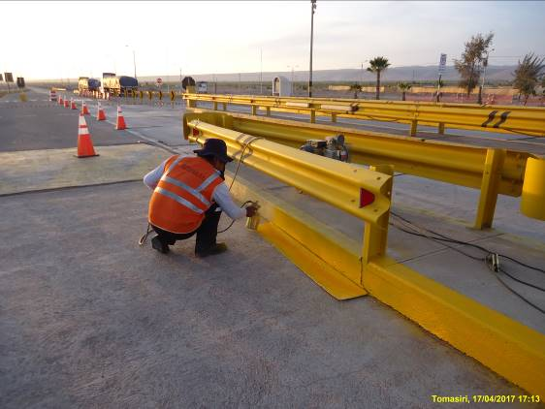
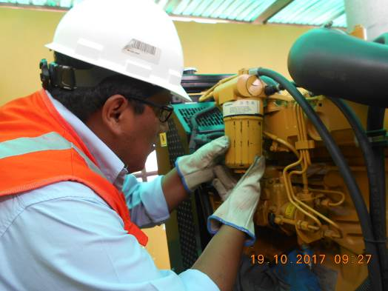
III. Resumen Ejecutivo: Principales Indicadores
y metas alcanzadas en el año 2017
  B.2. Aspectos Operativos - Mantenimiento:
  Limpieza diaria de estaciones de peaje/pesaje, conservación de Edificios e instalaciones operacionales, conservación de los sistemas y equipamiento utilizados en las actividades de Operación en los peajes:
  B.3. Aspectos Operativos – Medio Ambiente:
  En el año 2017, en las Áreas de peaje recibidas, no se han tenido incidentes ni Conflictos ambientales.

Slide 17
III. Resumen Ejecutivo: Principales Indicadores
y metas alcanzadas en el año 2017
  B.4. Aspectos Operativos - Seguridad:
  En el 2017, no se han tenido accidentes laborales en las oficinas ni en los Peajes que administra el Concesionario. Se renovó el comité Seguridad y Salud en el Trabajo y se iniciaron las actividades del médico ocupacional, quien realiza la vigilancia ocupacional de COVINCA. Se han elaborado y actualizado documentos (formatos y procedimientos) relacionados a la gestión documentaria y de registros para el sistema de gestión de seguridad y salud en el trabajo de la empresa. Adicionalmente se actualizó el procedimiento de identificación de peligros, evaluación de riesgos y determinación de controles. En cuanto a actividades formativas, se desarrollaron los temas siguientes:
        Salud ocupacional
        Primeros auxilios y uso de extintores.
        Pausas activas.
        Capacitación en Temas de Seguridad y Salud en el Trabajo (SST)
        Capacitación IPERC.
        Charlas de cinco minutos

Slide 18
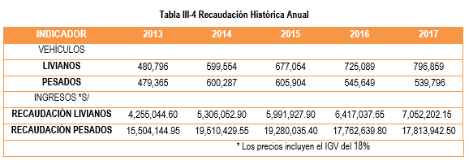
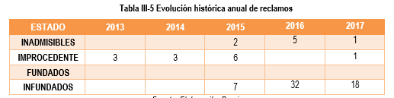
III. Resumen Ejecutivo: Principales Indicadores
y metas alcanzadas en el año 2017
  C. Aspectos Económicos y Comerciales:

Slide 19
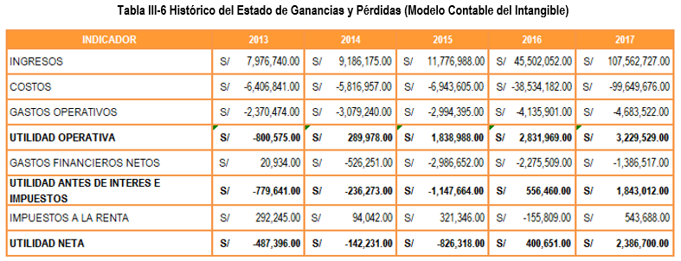
III. Resumen Ejecutivo: Principales Indicadores
y metas alcanzadas en el año 2017
  D. Aspectos Administrativos y Financieros:

Slide 20
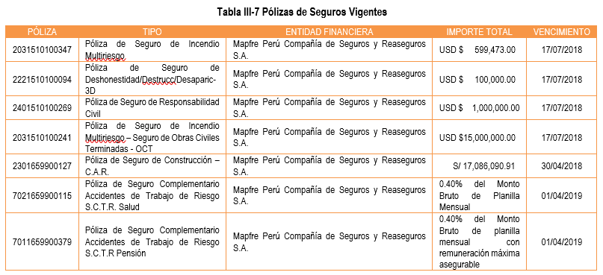
III. Resumen Ejecutivo: Principales Indicadores
y metas alcanzadas en el año 2017
  D. Aspectos Administrativos y Financieros:

Slide 21
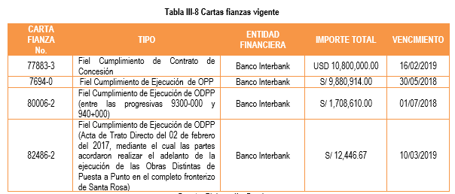
III. Resumen Ejecutivo: Principales Indicadores
y metas alcanzadas en el año 2017
  D. Aspectos Administrativos y Financieros:

Slide 22
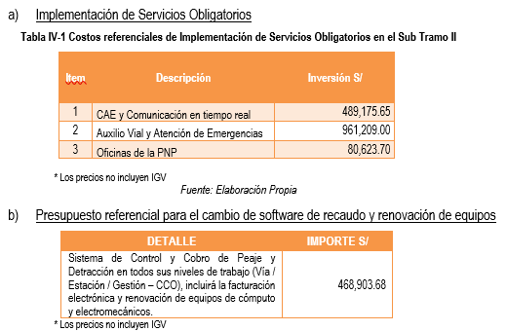
IV. Objetivos y Agenda de trabajo para el año 2018
  A.1. Programación de Inversiones - Operaciones:

Slide 23
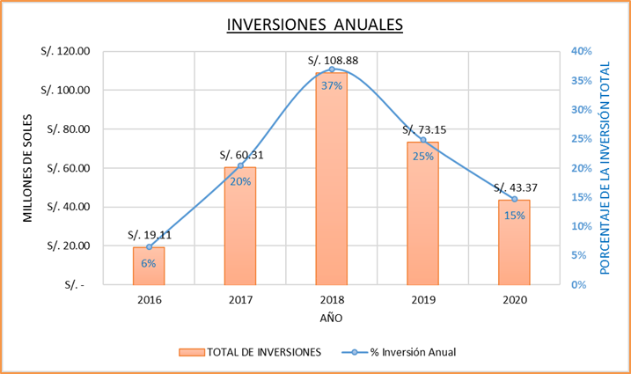
IV. Objetivos y Agenda de trabajo para el año 2018
  A.2. Programación de Inversiones - Obra:
  La distribución de Inversiones anuales presentada en el siguiente gráfico, incluye las Obras de Puesta a Punto (OPP) y proyecta el inicio de las Obras Distintas de Puesta a Punto (ODPP) en el año 2018, pese a que estas inversiones a la fecha se encuentran suspendidas. Se incluyen también los adicionales del Evitamiento Vítor (2020), Cuesta del Toro (2020) y la Segunda Calzada de Tacna (2019), estando todos a la fecha pendientes de aprobación.
Las inversiones mostradas son aproximadas, toda vez que a la fecha se encuentra en trámite la negociación de la Adenda N° 02, la cual modificará entre otros, la fecha de inicio de las ODPP

Slide 24
IV. Objetivos y Agenda de trabajo para el año 2018
  A.2. Programación de Inversiones - Obra:

Slide 25
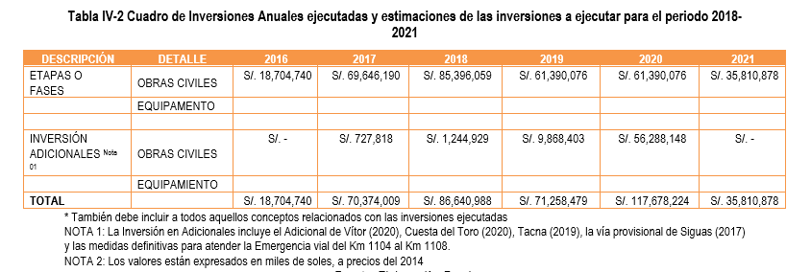
IV. Objetivos y Agenda de trabajo para el año 2018
  A.2. Programación de Inversiones - Obra:

Slide 26
IV. Objetivos y Agenda de trabajo para el año 2018
  B.1. Aspectos Operativos-Operaciones:
  En el 2018 se continuarán realizando de manera constante las actividades efectuadas en el 2017 (entre ellas, aplicación de estrategias de conservación de los bienes para las unidades de peaje y pesaje, cobro de la tarifa las 24 horas del día, todos los días sin excepción, en las 04 unidades de peaje, acceso para presentación de reclamos, SSHH gratuitos en cada unidad de Peaje).
  Se efectuará la verificación de pesos y medidas en la Estación de Pesaje Móvil Tomasiri, todos los días sin excepción.
  Actualización de la propuesta integral de pesos y medidas para la Concesión, considerando la Elaboración del expediente técnico de ingeniería para la construcción de una (01) estación de pesaje fija, ubicadas en el Km 950+000 (Camaná) y manteniendo la estación de tomasiri en su condición actual (móvil). En lo que se refiere a esta última, pese a no ser una exigencia de la norma técnica, el Concesionario construirá losas de acceso y salida del pesaje móvil, en concreto, para obtener el certificado de calibración de la balanza por parte de INACAL.

Slide 27
IV. Objetivos y Agenda de trabajo para el año 2018
  B.1. Aspectos Operativos-Operaciones:
  Servicios que se brindarán a los usuarios (iniciando en Subtramo N° II) en el 2018, conforme a lo regulado en la Adenda N° 01 al Contrato de Concesión). Es pertinente precisar, que la implementación de los SSOO, dependerá de la aceptación de las OPP, tal como lo establece el Contrato de Concesión, como una condición al incremento tarifario:
    Sistema de Central de Emergencia, que funcionará durante las 24 horas
    Sistema de Comunicación en Tiempo Real de Emergencia– Postes SOS, cuyas llamadas serán registradas y atendidas en el CAE. Se implementarán 15 postes SOS en el Subtramo II y 11 postes en el subtramo III.
    Servicio de ambulancia para atención a heridos y traslado
    Servicio de traslado de vehículos que hubieran resultado averiados en la vía, hasta la estación de servicio más próxima, no debiendo exceder de cien (100) kilómetros: Implementación de Auxilio Mecánico y Grúa.
    Oficinas para uso de la policía en los Peajes de Montalvo, El Fiscal y Tomasiri.

Slide 28
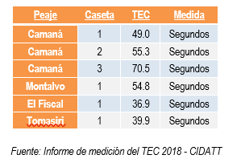
IV. Objetivos y Agenda de trabajo para el año 2018
  B.1. Aspectos Operativos-Operaciones:
  Renovación del Sistema de Recaudo y equipos, implementando el cobro en ambos sentidos en los Peajes de Montalvo y El Fiscal, después de finalizadas y entregadas las correspondientes Obras de Puesta Punto.
  En enero de 2018, se ha llevado a cabo la medición del TEC, por parte de la empresa CIDATT, obteniéndose resultados por debajo del límite establecido en el Contrato de Concesión:

Slide 29
IV. Objetivos y Agenda de trabajo para el año 2018
  B.2. Aspectos Operativos-Mantenimiento:

Slide 30
IV. Objetivos y Agenda de trabajo para el año 2018
  B.3. Aspectos Operativos- Medio Ambiente:
  Carretera
  Desde el inicio de las obras y hasta el término de las mismas, debemos dar cumplimiento al Plan de Manejo Ambiental (PMA), que está conformado por el conjunto de estrategias, programas, proyectos y diseños necesarios para prevenir, controlar, mitigar, compensar y corregir los impactos generados en cada una de las etapas de diversas actividades constructivas,
  Los impactos generados por la ejecución de las obras, están asociados a las actividades de explotación de canteras (Km 952+100 y Km 1208+400), uso de fuentes de agua (río Vítor Km 956+000 y río Locumba Km 1219+700), disposición de residuos (DME el Alto, 922+500), funcionamiento de plantas de asfalto y procesamiento de agregados, instalación de oficinas en la cantera, etc.
  Unidades de peaje y pesaje
  En las áreas de peaje recibidas y los terrenos de la vía existente que nos entregó el Concedente, tenemos proyectado, para el año 2018, la meta de no tener incidentes ni conflictos ambientales.

Slide 31
IV. Objetivos y Agenda de trabajo para el año 2018
  B.3. Aspectos Operativos- Seguridad:
  Carretera
  Aplicación del Programa de Educación ambiental y Seguridad vial: Mediante charlas de Seguridad sobre Señales de Tránsito, Uso de Vías y Normas de tránsito.
  Ejecución del Plan de tránsito provisorio: para garantizar la seguridad del tránsito, colocando y manteniendo letreros y señales de advertencia y regulación, en el lugar de las Obras y durante todo el periodo de ejecución de las mismas
  Unidades de peaje y pesaje
  Uno de nuestros objetivos de Seguridad y Salud en la Empresa, es la de minimizar los riesgos laborales; por ello, al igual que en el año anterior, nuestra meta es no tener accidentes laborales, para lo cual continuaremos con nuestra gestión en seguridad y salud en el trabajo, teniendo para este año, la revisión y actualización de la política y objetivos SST, plan y programa SST, actualización de matrices IPER, además de continuar con las actividades formativas para nuestros trabajadores.

Slide 32
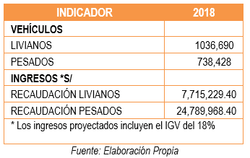
IV. Objetivos y Agenda de trabajo para el año 2018
  C. Aspectos Económicos y Comerciales:
  D. Aspectos Administrativos y Financieros:
  Se mantendrán las pólizas de seguros vigentes.
  Se mantendrán vigentes la Garantía de Fiel Cumplimiento de Ejecución de Obras de acuerdo con lo establecido en el Contrato de Concesión, y las Garantías de Fiel Cumplimiento de Ejecución de las Obras de Puesta Punto y las Obras distintas de Puesta Punto.
  De acuerdo al Programa de Ejecución de Obras luego de terminar el Sub Tramo II, se tiene proyectado iniciar el cobro en doble sentido en las Unidades de Peajes de El Fiscal y Montalvo.

Slide 33
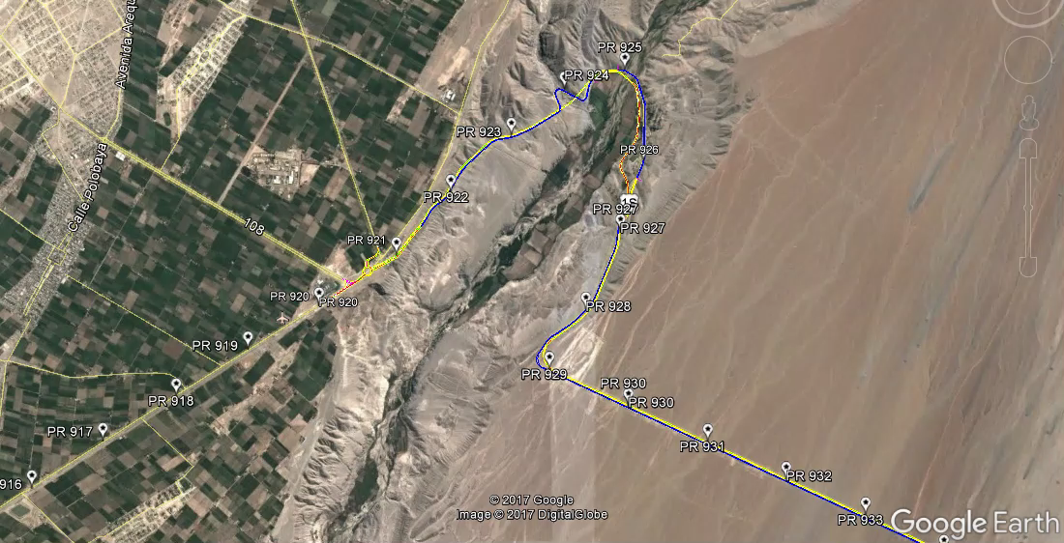
E. Problemas que podrían afectar el desarrollo de la Concesión
  E.1. Situación de emergencia el sector de San Juan de Siguas:
Vía Provisional Proyectada
Zona de Deslizamiento

Slide 34
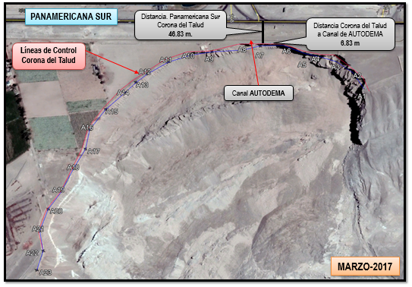
E. Problemas que podrían afectar el desarrollo de la Concesión
  E.1. Situación de emergencia el sector de San Juan de Siguas:
PUNTO DE CONTROL | DESPLAZAMIENTO ACUMULADO Nov-2016 – Ene-2018 (m)
A1 | 28.33
A2 | 12.71
A3 | 17.93
A4 | 7.56
A5 | 6.83
A6 | 3.67
A7 | 6.25
A8 | 18.57
A9 | 3.28
A10 | 12.39
A11 | 10.67
A12 | 6.87
A13 | 10.03
A14 | 13.67
A15 | 7.04
A16 | 5.12
A17 | 9.87
A18 | 3.29
A19 | 1.95
A20 | 3.71
A21 | 3.82
A22 | 0.89
A23 | 0.10

Slide 35
E. Problemas que podrían afectar el desarrollo de la Concesión
  E.1. Situación de emergencia el sector de San Juan de Siguas:
  Existe siesgo de colapso de la Panamericana Sur, para la calzada existente.
  No se pueden ejecutar las ODPP, por la situación de Fuerza mayor.
  Es necesario que cuanto antes se ponga en servicio la vía provisional, en salvaguarda de los usuarios de la infraestructura vial.
  Es prioritaria la necesidad de iniciar un estudio técnico, para delimitar la zona de afectación, por el bloque de agua que está causando la inestabilidad.
  Se requiere actualizar el marco contractual, para permitir la modificación de los Estudios de Ingeniería aprobados y la inclusión de Obras que no estaban previstas (reubicación de la calzada existente); así mismo que se defina el esquma de pago de las mayores inversiones.
  Los posibles Acreedores Permitidos, han advertido que la no solución previa y definitiva, de la situación de Fuerza Mayor, podrá incrementar el riesgo de rechazo al peaje de Camaná reubicado, pues los usuarios tendrían que transitar un sector por una vía provisional.

Slide 36
E. Problemas que podrían afectar el desarrollo de la Concesión
  E.2. Afectaciones prediales e Interferencias que afectan la ejecución de las Obras Distintas de Puesta a punto e Interferencias que afectan la Puesta a Punto:
  A la fecha, está vencida la obligación de la entrega de los terrenos de las OPP localizados entre el Km 852+340 y el Km 852+555.
  En lo que se refiere a las ODPP, el Concedente ha entregado a Covinca, los terrenos localizados entre el Km 930 y el Km 950, así como los del complejo fronterizo de Santa Rosa, únicamente.

Slide 37
F. Aspectos o Punto críticos que existen por resolver con el Concedente o con OSITRAN:
  F.1. Adendas No. 02 – 03 al Contrato de Concesión:
  Definir el alcance de los efectos de los deslizamientos en el sector de Siguas: Identificación real del estado de los deslizamientos y del área de afectación. Suspensión de las obligaciones que se encuentren afectadas por la situación de emergencia hasta que se tenga el estudio técnico definitivo respecto de la solución en la zona de deslizamientos.
  Regular el inicio y ejecución de aquellas ODPP que no se ven afectadas por los deslizamientos en el sector de Siguas: Ampliación del plazo del Concedente para la entrega de terrenos, precisión de las obligaciones del Concesionario respecto del alcance de las Obras Obligatorias a ser ejecutadas en las zonas no afectadas.
  Evaluar los efectos de la postergación de la entrada en vigencia de las condiciones tarifarias plenas del proyecto, por la imposibilidad de resolver la fuerza mayor y teniendo en cuenta que se trata de un proyecto de plazo fijo.

Slide 38
F. Aspectos o Punto críticos que existen por resolver con el Concedente o con OSITRAN:
  F.1. Adendas No. 02 – 03 al Contrato de Concesión:
  Dar certeza a los derechos de cobro de la tarifa frente a conflictos sociales: Es necesario que el contrato incorpore un mecanismo que garantice el cobro de la tarifa en las unidades nuevas a ser instaladas (Camaná reubicado y Santa Rosa). Así, teniendo en cuenta que dichas unidades representan el 60% de los ingresos por recaudación del concesionario, conforme a la distribución de los riesgos usual en una APP de carreteras, corresponde que se asegure la activación de los derechos tarifarios que corresponden por la ejecución de Obras Obligatorias.
  Presentación “Los peajes y el futuro de las concesiones viales: las visión del Regulador”. Verónica Zambrano en AFIN el 13.03.18
  Cabe indicar que uno de los propósitos de la Adenda N° 02 indicada previamente, se encuentra la realización de una modificación al Estudio Definitivo de Ingeniería vigente a fin que se apruebe la medida que dé la solución definitiva a la situación de emergencia que ocurre en Siguas. En atención a ello, con la aprobación de dicho expediente resultará necesaria la tramitación de una nueva Adenda (N° 03) que permita la ejecución de las obras nuevas para dar solución al evento de Fuerza Mayor.

Slide 39
F. Aspectos o Punto críticos que existen por resolver con el Concedente o con OSITRAN:
  F.2. Suspensión de obligaciones:
  Considerando que los plazos de la suspensión vigente (para acreditar el CF, dar inicio a las ODPP y materializar la entrega de terrenos) se encuentra próxima a vencerse y que a la fecha se encuentra en trámite de negociación el proyecto de Adenda N° 02 al Contrato de Concesión, por Carta COV-207-18, entregada el 22 de febrero de 2018, se solicitó la ampliación de los plazos previamente indicados.
  Es importante indicar que si bien desde que se conoció el evento de fuerza mayor, los potenciales acreedores han venido advirtiendo sobre el peligro que dicho evento genera en el financiamiento del proyecto, a la solicitud de suspensión se le adjuntó la carta de SUMITOMO MITSUI BANKING CORPORATION del 25 de octubre de 2017 (entidad financiera que, de acuerdo con lo establecido en la cláusula 1.9.1 del Contrato de Concesión, califica como un Acreedor Permitido). Con dicha comunicación, SMBC transmitió sus observaciones preliminares al Contrato de Concesión y a la propuesta de Adenda N° 02 (conforme a la versión trabajada a octubre de 2017), resaltando entre ellos, la imposibilidad de otorgar el CF, así como activar determinados derechos contractuales por los deslizamientos en Siguas; también las contingencias existentes ante la eventualidad de la ocurrencia de conflictos sociales.

Slide 40
F. Aspectos o Punto críticos que existen por resolver con el Concedente o con OSITRAN:
  F.3. Efectos del evento de Fuerza Mayor
  Necesidad que se reconozca que los efectos del evento de Fuerza Mayor ya calificado como tal por OSITRAN, también deben ser extendidos a otras obligaciones que el Contrato de Concesión impone a COVINCA, tales como: (i) terminar el 100% de las Obras de Puesta a Punto en el Sub Tramo 1 como requisito para el incremento a un Peaje de $1.50 en la estación de Camaná, conforme al Contrato de Concesión; (ii) presentar los proyectos de contratos y demás documentos relacionados con el financiamiento de las Obras distintas de Puesta a Punto para la autorización de constitución de garantías, conforme al Contrato de Concesión; (iii) acreditar el Cierre Financiero para las Obras distintas de Puesta a Punto, conforme al Contrato de Concesión; (iv) iniciar las Obras distintas de Puesta a Punto, conforme al Contrato de Concesión; (v) entre otros;
  El derecho de COVINCA de solicitar que el Concedente asuma la responsabilidad por el deslizamiento, conforme a lo previsto en la Cláusula 5.25 del Contrato de Concesión;

Slide 41
F. Aspectos o Punto críticos que existen por resolver con el Concedente o con OSITRAN:
  F.3. Efectos del evento de Fuerza Mayor
  El reconocimiento por el Concedente que son imposibles de ejecutarse, por causa no imputable a COVINCA, las Obras de Puesta a Punto previstas en el Contrato de Concesión para la Sección Afectada;
  El reconocimiento por el Concedente que, por causas no imputables a COVINCA, temporalmente no son ejecutables ni exigibles nuestras obligaciones de (i) efectuar el Cierre Financiero de las Obras distintas de Puesta a Punto y (ii) de iniciar y culminar la ejecución de las Obras distintas de Puesta a Punto; y
  El reconocimiento que lo pactado en el Contrato de Concesión es que COVINCA tenga derecho a explotar la Concesión cobrando las tarifas de peaje en los montos previstos en la Cláusula 9.4 b) del Contrato de Concesión, durante los plazos que hubieran correspondido si no se hubiese producido el deslizamiento. Además, también deberán reconocerse las obligaciones que corresponden al Concedente, recíprocas al derecho antes señalado.

Slide 42
F. Aspectos o Punto críticos que existen por resolver con el Concedente o con OSITRAN:
  F.3. Efectos del evento de Fuerza Mayor
  Conocidos los Efectos y pese a que las partes hicieron los mejores esfuerzos por llegara un acuerdo mediante el Trato Directo, COVINCA inició el pasado 13 de marzo de 2018, el proceso arbitral para que se le reconozcan los mismos.
  Sin perjuicio de lo anterior, es pertinente citar que el 03 de julio de 2017, Covinca inició un proceso contencioso administrativo contra el Oficio Nº 064-17-GG-OSITRAN de fecha 06 de febrero de 2017 del Regulador, solicitando el reconocimiento de derechos ocasionados por la Fuerza Mayor.

Slide 43
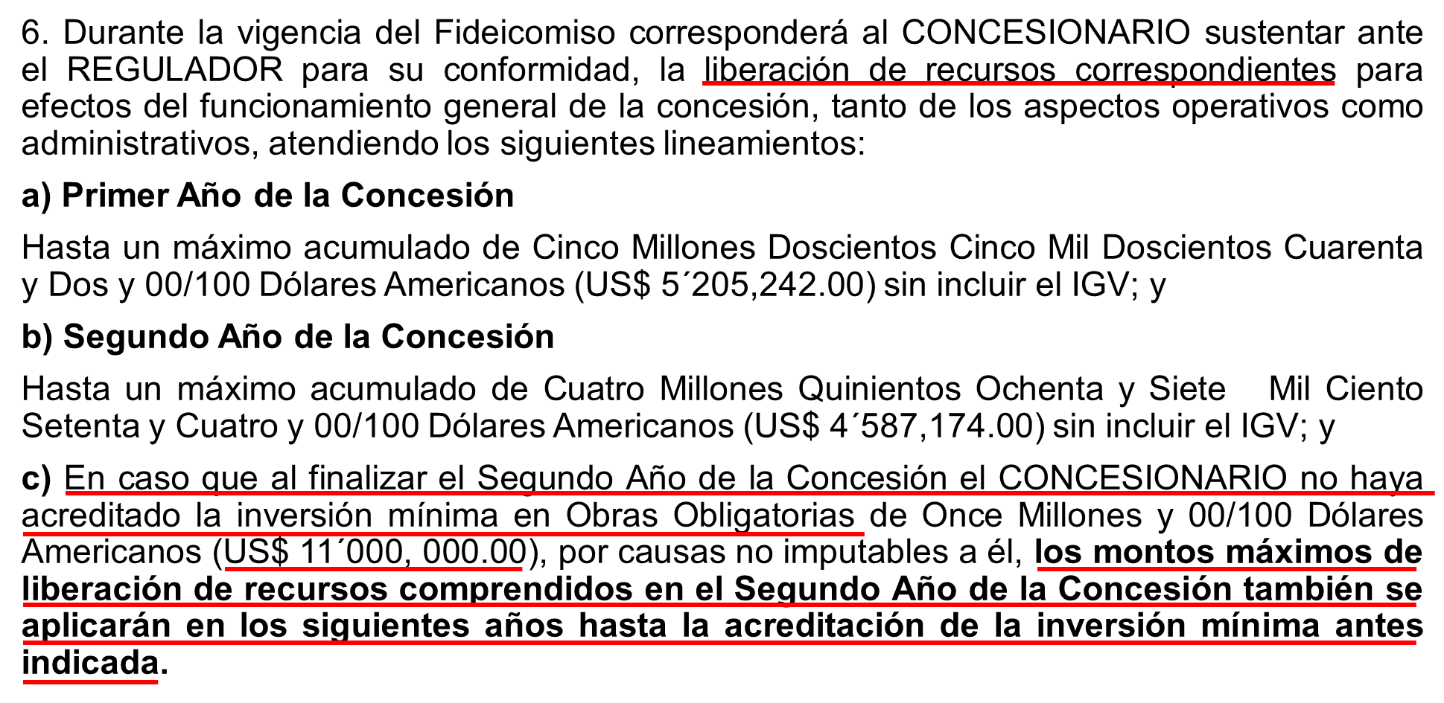
F. Aspectos o Punto críticos que existen por resolver con el Concedente o con OSITRAN:
  F.4. Disponibilidad de los recursos del Fideicomiso de Recaudación, de acuerdo con lo establecido en el Contrato:
  El Anexo XI Contrato de Concesión, establece en el Numeral 6: la liberación de fondos del Fideicomiso:

Slide 44
F. Aspectos o Punto críticos que existen por resolver con el Concedente o con OSITRAN:
  F.4. Disponibilidad de los recursos del Fideicomiso de Recaudación, de acuerdo con lo establecido en el Contrato:
  Con fecha 08 de febrero de 2018, mediante el Oficio N° 01164-2018-GSF-OSITRAN, la Gerencia de Supervisión y Fiscalización de OSITRAN comunicó a COVINCA su conformidad con el Cronograma del año 6, exceptuando el ítem “Financiamiento Operativo” y señalando que el límite para desembolsos del sexto Año de la Concesión era de US$4´587,174.00 sin incluir IGV.
  Por Carta COV-219-18, presentada el 28 de febrero de 2018, se presentó un recurso de apelación, solicitando se deje sin efecto el Oficio N°01164-2018-GSF-OSITRAN (el “Oficio”), en los extremos que mantiene:
    El límite de US$ 4´587,174 para las liberaciones del Fideicomiso a partir del Sexto Año de la Concesión; y
    El límite de los conceptos respecto de los que se pueden efectuar liberaciones a partir del Sexto Año de la Concesión.
    Y se declare que, al haberse alcanzado la inversión mínima: i) Corresponde la liberación de recursos del Fideicomiso, sin límite anual, y ii) Que ya no es aplicable la limitación de conceptos para las liberaciones.

Slide 45
F. Aspectos o Punto críticos que existen por resolver con el Concedente o con OSITRAN:
  F.5. Peajes en Vía Costenera
  Por Carta COV-388-17, entregada el 26 de abril de 2017, se inició un Trato Directo con el propósito de resolver la controversia relacionada al incumplimiento del Estado Peruano, representado por el Ministerio de Transportes y Comunicaciones, de implementar las Unidades de Peaje de Islay y Licoma en la vía Costanera, así como cualquier otra materia que tenga relación directa y/o indirecta con dicho incumplimiento como, por ejemplo, los daños y perjuicios que se hubieran ocasionado como consecuencia de ello.
  Al respecto, tal como es de conocimiento del Regulador, durante el desarrollo del Concurso del que derivó del Contrato de Concesión, el Estado Peruano informó a todos los postores que durante el primer trimestre de 2015 entrarían en servicio los Tramos de la Costanera con unidades de peaje a distancias similares a las contempladas en el proyecto a nuestro cargo. En efecto, este compromiso del Estado Peruano fue notificado a los postores mediante la Circular N° 16, y consta en el Memorándum N° 3202-2011-MTC/20 de fecha 06 de octubre del 2011, de la Dirección Ejecutiva de Provías Nacional, remitido a PROINVERSIÓN por la Dirección General de Concesiones en Transportes con Oficio N° 2292-2011-MTC/25 de fecha 11 de octubre del 2011.

Slide 46
F. Aspectos o Punto críticos que existen por resolver con el Concedente o con OSITRAN:
  F.5. Peajes en Vía Costenera

Slide 47
F. Aspectos o Punto críticos que existen por resolver con el Concedente o con OSITRAN:
  F.5. Peajes en Vía Costenera
  Este incumplimiento del Concedente se agrava pues, como hemos tomado conocimiento a través del Informe N° 017-2017-GSF-GAJ-OSITRAN de fecha 30 de marzo de 2017, puesto en nuestro conocimiento por Oficio N° 1454-201-MTC/25, algunas instancias del Concedente (como se aprecia del Memorando N° 3920-2016-MTC/20 emitido por la Dirección Ejecutiva de Provías Nacional) estarían considerando que no tienen un plazo de obligatorio cumplimiento y estiman que realizarían la implementación de las referidas Unidades de Peaje recién en junio de 2019, esto es, más de cuatro (4) años después de la fecha ofrecida por el Concedente y pactada en el Contrato de Concesión.
  Lo anterior se contradice con una comunicación emitida por Memorándum 074-2016-MTC/20, del 22 de julio de 2016, mediante el cual el Director Ejecutivo de Provías Nacional indicó a las Gerencias de las Unidades Gerenciales de Operaciones y Estudios que con la finalidad de cumplir los compromisos del MTC, a la brevedad se deben realizar iniciar los trámites correspondientes para la elaboración de los Estudios Definitivos para la construcción de las Unidades de Peaje en la Ruta Costanera Sur, así como gestionar la instalación de peajes provisionales mientras dure la aprobación de los estudios para las instalaciones definitivas.

Slide 48
F. Aspectos o Punto críticos que existen por resolver con el Concedente o con OSITRAN:
  F.6. Déficit de Mantenimiento
  Acta de Trato Directo del 22 de julio de 2016: Se acordó encargar a OSITRAN que, como parte de sus labores de Supervisión de las Obras Puesta a Punto, lleve la verificación y registro de las variaciones de metrados que efectivamente ejecute COVINCA como parte de la Puesta a Punto, lo cual deberá quedar registrado en los Informes de Avance de Obras. Para estos efectos, el CONCEDENTE remitió al OSITRAN el Oficio N° 2741-2015-MTC/25 del 08 de julio de 2016.
  Acta de Trato Directo del 3 de febrero de 2017: Se acordó acudir al mecanismo del Amigable Componedor, establecido en el Decreto Legislativo N° 1224 – Decreto Legislativo del Marco de Promoción de la Inversión Privada mediante Asociaciones Público Privadas y Proyectos en Activos y su Reglamento, el Decreto Supremo N° 410-2015-EF. Asimismo, se acordó designar un Perito técnico, independiente y de reconocida solvencia que, antes de que se produzca o continúe esa alteración, levante la información técnica necesaria respecto de las condiciones en que se encuentra la Calzada Actual para que, en base a ella y la información que le proporcionen las Partes, elabore el informe técnico que deberá ser considerado por el Amigable Componedor para la formulación de su propuesta de solución a la controversia.

Slide 49
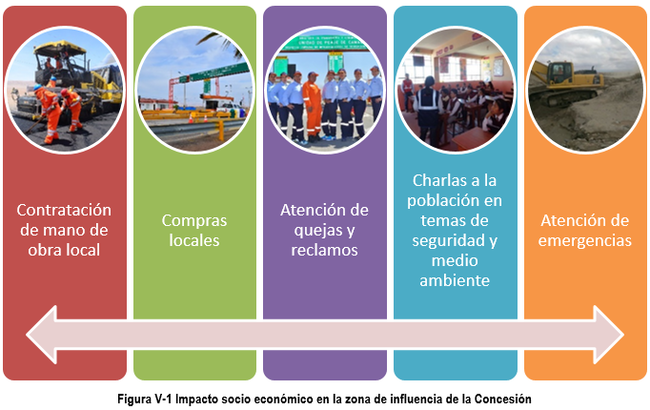
V. OTROS ASPECTOS RELACIONADOS A LA CONCESIÓN PARA EL AÑO 2018

Slide 50
VI. Conclusiones
  El Concesionario ha cumplido con todas las obligaciones contractuales y normativas, durante el año 2017. Las inversiones se adelantaron de acuerdo con lo pactado e incluso adelantando Obras distintas de Puesta a Punto (complejo Fronterizo de Santa Rosa) o trabajos de prevensión (vía provisional).
  Se debe articular un trabajo conjunto entre Concesionario, MTC y OSITRAN, a fin de dar una pronta solución definitiva a la situación de emergencia que ocurre en San Juan de Siguas de la provincia de Arequipa y el distrito de Majes de la provincia de Caylloma en el departamento de Arequipa. En atención a lo cual, resulta necesario realizar las modificaciones al Contrato de Concesión que sean necesarias a fin de ejecutar un trazo definitivo en la zona afectada.
  Es necesario que se materialice a la brevedad el proyecto de Adenda N°2 al Contrato de Concesión, para con el esfuerzo de las partes dar continuidad al Contrato de Concesión, cuyas inversiones a la fecha se vienen realizando exclusivamente con aportes de accionistas o créditos corporativos de corto plazo.
  Que en el marco de lo establecido en el Anexo XI - Numeral 6 del Contrato de Concesión, se dispongan los recursos del fideicomiso.

